Slide 1
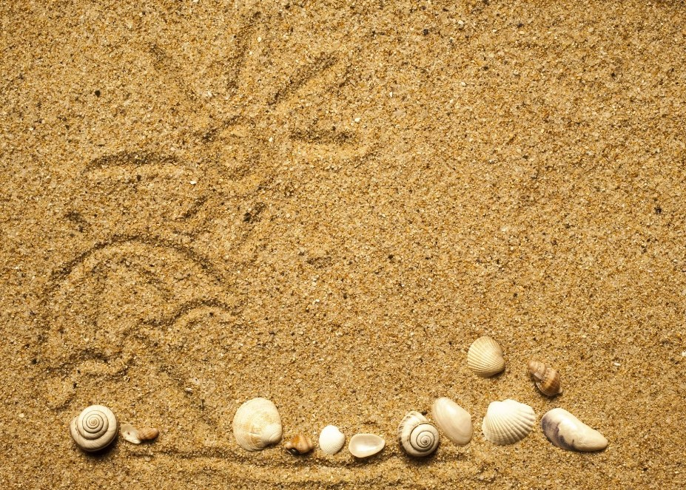
Картотека
игр с песком
для детей
дошкольного возраста
Подготовили воспитатели
ГБОУ Школа №1413
Донская А.И.
Егорова ЛВ.

Slide 2
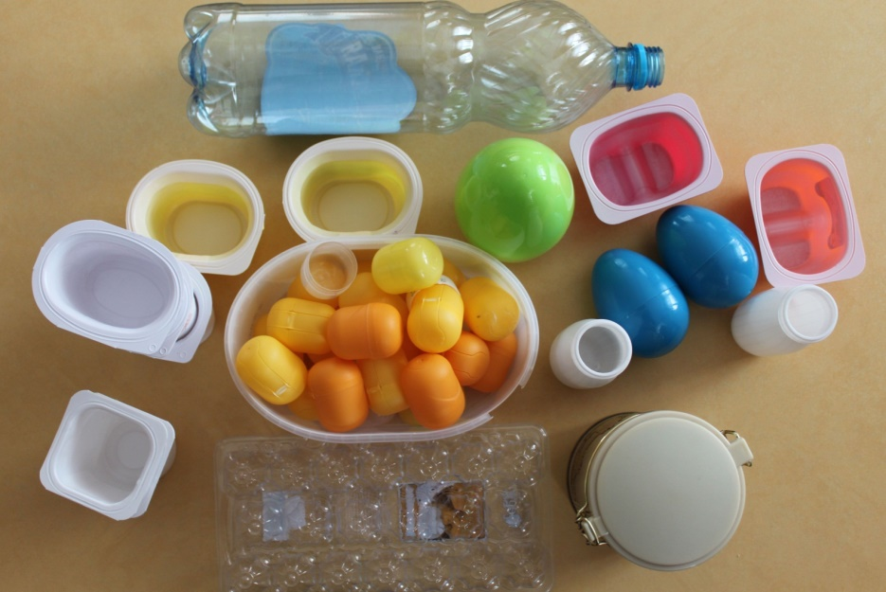
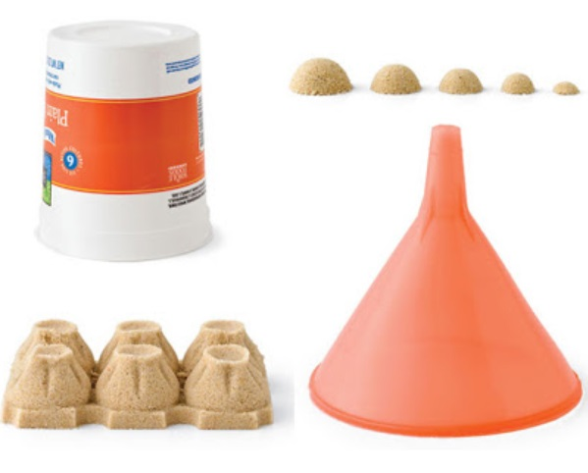
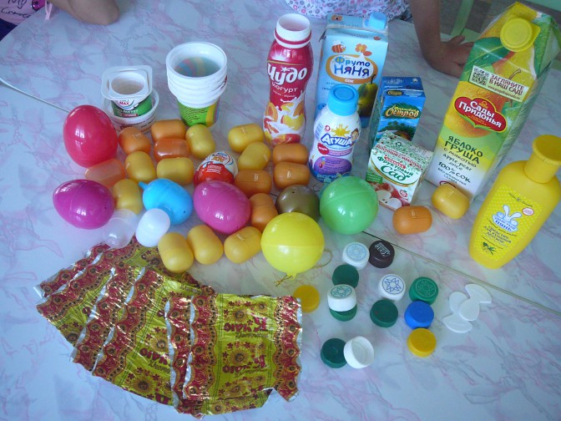
Для игр с песком, кроме формочек, можно использовать пластиковые стаканчики, контейнеры из-под яиц и др. бросовый материал.

Slide 3
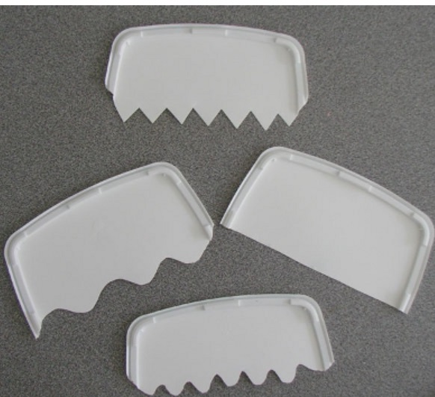
А еще можно сделать «расчёску» для песка из крышек от пластиковых контейнеров.

Slide 4
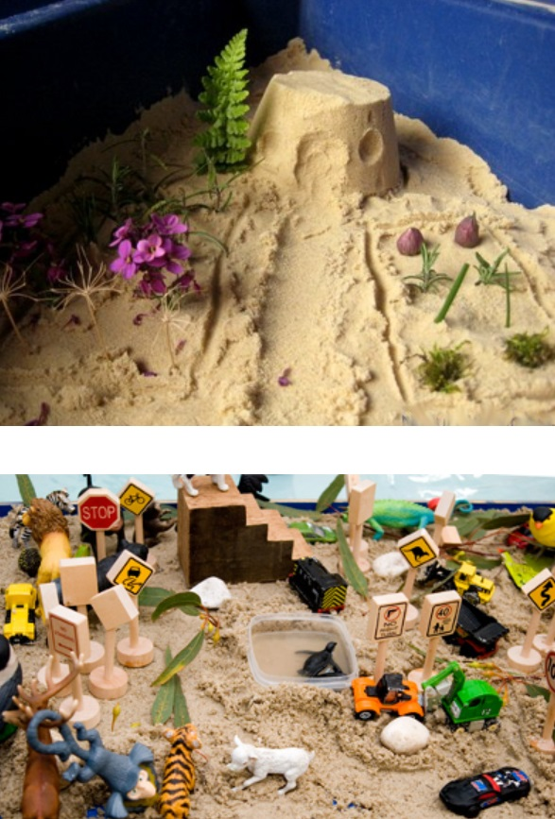
Для игр с песком можно использовать как бросовый, так и природный материал. Особенно увлекательно создавать в песочницах целые игрушечные города.

Slide 5

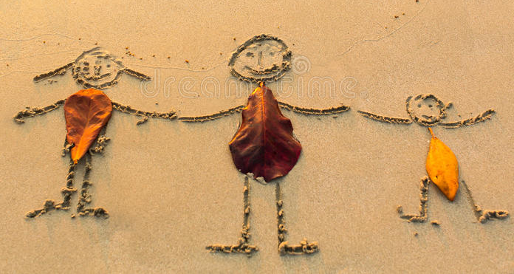
Песочные человечки
Цель: Познакомить детей с природным материалом- песком,
его качествами (мягкий, тёплый; свойствами –сохранять полученную форму и изображения,
нарисованные на песке.)
Для того, чтобы нарисовать на песке человечков, сначала разровняйте его ладонью. Нарисуйте человечка сами, потом предложите ребенку нарисовать человечка самостоятельно. После этого человечку можно выложить волосы, одежду и др. атрибуты природными материалами. В дальнейшем, собираясь на прогулку, скажите детям, что вы пойдете в гости к песочным человечкам, что они нас очень ждут и хотят с нами поиграть.

Slide 6
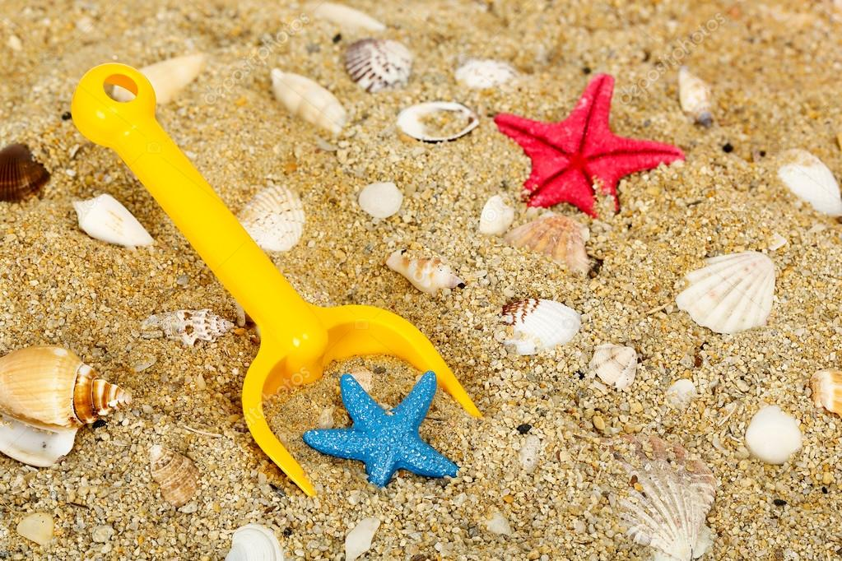
Игрушки-потеряшки
Цель: развитие тактильной чувствительности, зрительного восприятия,
образного мышления, произвольности.
Возьмите небольшие пластмассовые игрушки, формочки и др., прикопайте их в песочнице, но так, чтобы дети этого не видели (можно это сделать перед приемом детей или перед выходом на прогулку). Предложите ребятам отыскать игрушки в песке. Можно использовать игрушки для закрепления обобщающих понятий (посуда, овощи, фрукты и др.), закрепление знания цветов и т.д. и давать задания: собери только овощи или только красные предметы, можно устроить соревнование между командами.

Slide 7
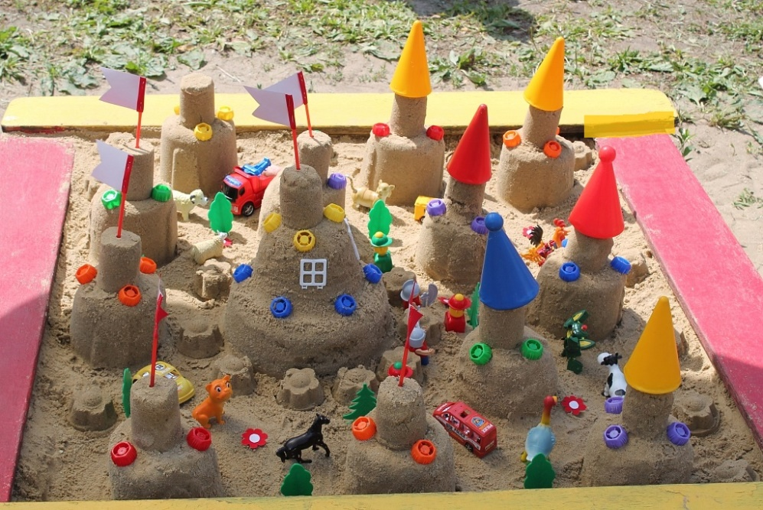
Песочные строители
Цель: закрепление пространственных представлений,
развитие слуховой и зрительной памяти.
Жители песочной страны просят ребят помочь им построить домики. Для начала надо наметить на песке, где будет строиться тот или иной дом. Например, в верхнем правом углу песочницы будет жить бегемотик. Необходимо выбрать формочку с изображением бегемота и сделай отпечаток.
Подобным образом педагог дает детям задание расселить всех жителей песочницы. Задание можно также усложнить путем введения большего количества персонажей, расселения игрушек по нарисованному взрослым плану.

Slide 8
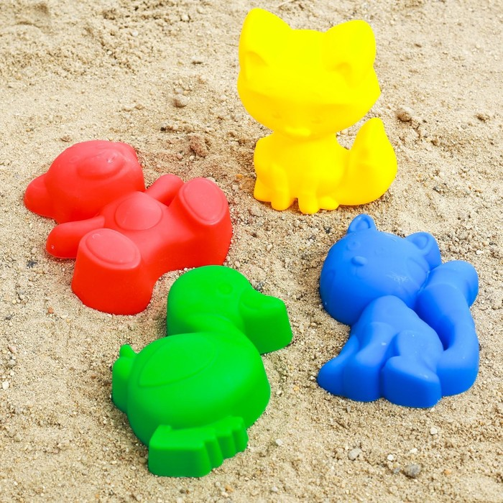
Кто к нам приходил?
Цель: развитие зрительного и тактильного восприятия.
Ребенок отворачивается, взрослый изготавливает с помощью формочек барельефные/горельефные отпечатки, затем ребенок отгадывает формочку, которую использовал взрослый. Потом они меняются ролями. Формочки предварительно осматриваются и ощупываются, обводятся их контуры. Усложнение задания — игра с новыми формочками без предварительного их ощупывания.

Slide 9
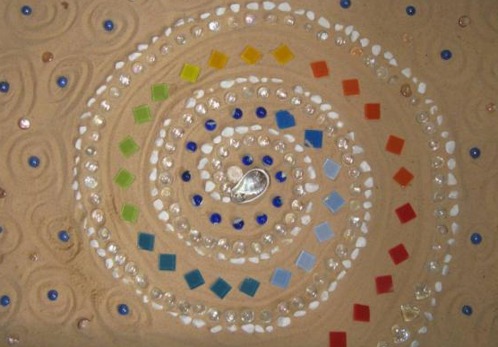
Узоры на песке
Цель: закрепление знаний о сенсорных эталонах,
установление закономерностей..
Взрослый пальцем, ребром ладони, кисточкой, палочкой рисует на песке различные геометрические фигуры (в соответствии с возрастными нормами освоения), простые/сложные узоры (прямые и волнистые дорожки, заборчики, лесенки). Ребенок должен нарисовать такой же узор на песке, либо продолжить узор взрослого. Вариант: взрослый рисует на доске, листе, дает устную инструкцию нарисовать на песке определенный узор.
Те же узоры на песке изготавливаются путем выкладывания в заданной последовательности предметов, например камешков, желудей, больших пуговиц и пр.

Slide 10
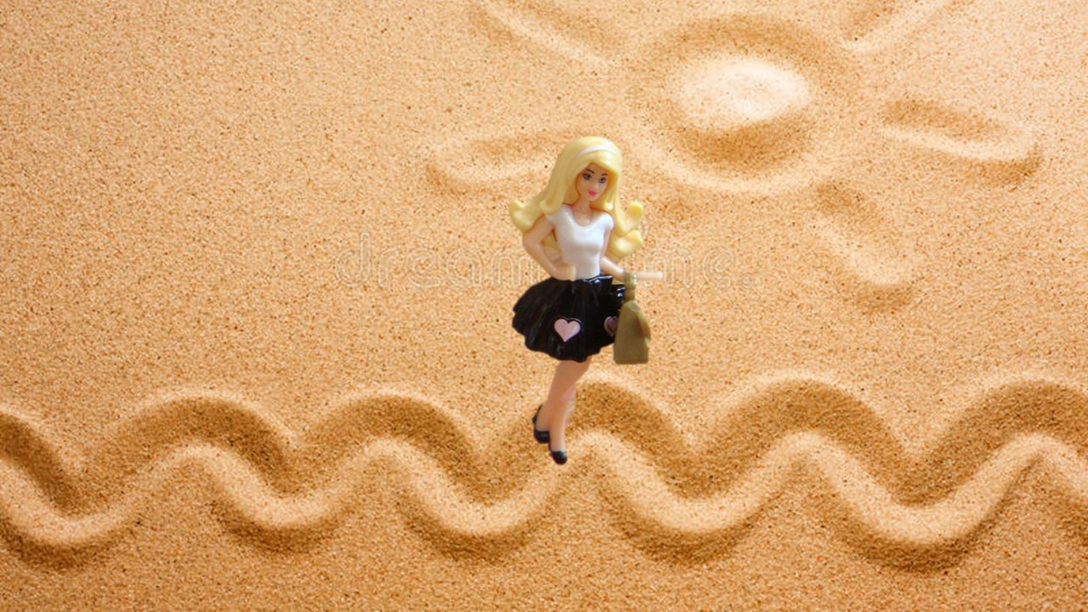
Узоры на песке - 2
Цель: развитие зрительно-моторной координации,
процесса классификации, воображения.
На мокром песке получаются более четкие узоры, дорожки, их можно использовать в играх на классификацию. Например, по волнистой дорожке идут только люди, по прямой дорожке едут только машины, а на заборчике сидят только птицы — ребенок выбирает нужные фигурки или картинки и ставит их на указанную дорожку. Впоследствии можно развить сюжет и сочинить мини-сказку «Кто, куда, зачем и что случилось?».
На мокром песке можно рисовать достаточно четкие лица, обучая ребенка графическим способам обозначения эмоций человека: радость, грусть, злость, страх, удивление.

Slide 11
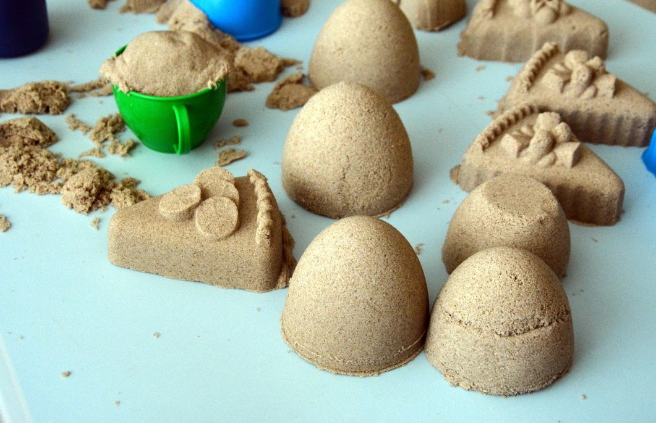
Поваренок
Цель: развитие мышления, моторики, воображения.
Предложите ребенку вылепить из мокрого песка разную «выпечку»: овальные «пирожки», круглые «булочки», «рогалики», «пирожные», «пышки». Для этого ребенок может использовать разнообразные формочки, насыпая в них песок, утрамбовывая их рукой или совочком. Пирожки можно "выпекать" и руками, перекладывая мокрый песок из одной ладошки в другую. Пусть дети угостят своей «выпечкой» кукол, игрушечных зверей.

Slide 12
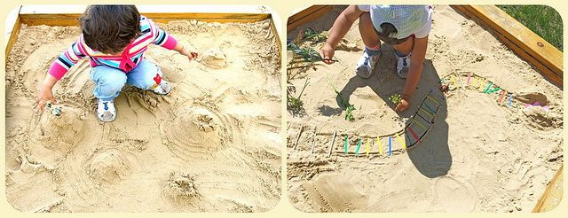
Железная дорога
Цель: развитие мышления, моторики, воображения.
Предложите построить на песке «железную дорогу». Вначале педагог рисует на ровной поверхности песка две параллельные длинные линии – это будут рельсы. Но на рельсах есть шпалы, и поэтому воспитатель дает детям задание: «уложить шпалы», то есть небольшие палочки (счетные палочки) положить друг за другом поперек «рельсов». Также из влажного песка можно сделать гору, в ее основании совочком выкопать туннель и провести через него «железнодорожный путь». Выкопайте канавку, перекиньте через нее дощечку («мостик», а по сторонам «железной дороги можно выстроить домики или даже вокзал. Чтобы железная дорога ожила, заработала, можно взять игрушечный паровоз и возить на нем игрушки.

Slide 13
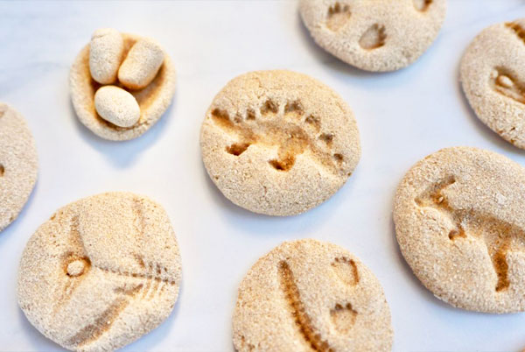
Палеонтологи
Цель: расширить представления о разнообразии динозавров,
познакомить с наукой – палеонтологией.
.
К этой игре необходимо подготовить материал для раскопок: приготовить соленое тесто, затем сделать из него несколько лепешек толщиной 2 см, в каждой лепешке делаем отпечаток тела динозавра (прижимаем фигурку динозавра к тесту), лап, хвоста и др., можно вылепить яйца динозавров. После этого необходимо высушить все заготовки.
Перед выходом на прогулку, прикопайте все заготовки из теста. Приготовьте кисточки для настоящих «раскопок» и начните увлекательную игру.

Slide 14
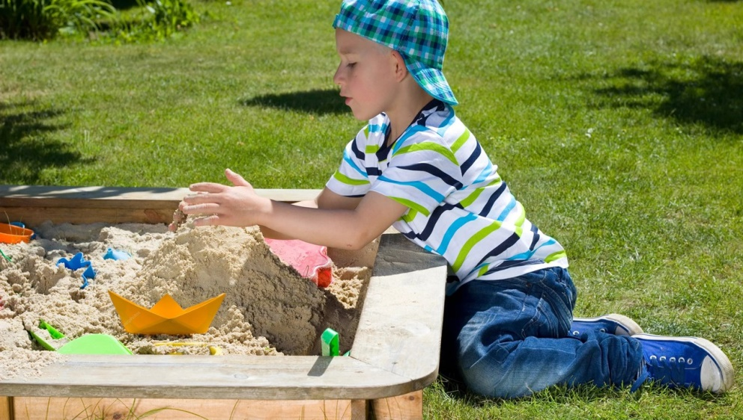
Река-ручеек
Цель: расширить представления о понятиями «узкий», «широкий». Учить
устанавливать соответствия между предметами по их размерам.
.
Покажите детям, что широким совочком можно выкопать в песке «дорожку» для реки, а узким, маленьким совком – «дорожку» для ручейка. Река больше, чем ручеек. По реке плавают корабли, пароходы (предложить «пустить» по реке самодельный кораблик или пароход, сделанный из бумаги в технике оригами, а в ручейке может плыть маленькая лодочка (пускаем лодочку из ореховой скорлупы). Таким образом дети осваивают понятия «широкий-узкий», «маленький-большой».

Slide 15
«Лучшая игрушка для детей-
кучка песка!»
К.Д. Ушинский

